Slide 1



GRAAD 12
Sosiale en Omgewingsverantwoordelikheid
Kwartaal 2
Les 4: Persoonlike visie
Notes:
Skyfies 1&2: Inleiding & Onderrig 5min
Goeiedag, graad 12's. Ons het aan die einde van hierdie reeks lesse gekom. Ons het die afgelope paar weke deur 'n reis gegaan om te kyk hoe plaaslike en munisipale regering 'n positiewe indruk op die samelewing kan laat. Miskien is jy die afgelope paar weke uitgedaag om betrokke te raak en vrywillig by 'n organisasie in jou omgewing te werk. Maar wat van: jy het nie tyd nie, matriek is baie stresvol. Dit lyk net onmoontlik?
Ons kom by hierdie stadiums in ons lewens waar ons ons lewens herevalueer. Ons kyk weer na wat ons doen wat ons dae volmaak en bring veranderinge aan wat ons help om nader aan ons doelwitte te kom. Bv.: miskien het jy elke jaar klubsokker gespeel sedert jy 8-jaar oud was, maar hierdie jaar het jy gekies om eerder net vir jou skool te speel, sodat jy kan fokus om te studeer eerder as om heeltyd sport te beoefen. Ons neem hierdie soort besluite omdat ons drome en doelwitte het van waar ons graag wil eindig.
Hoe bereik jy jou doelwitte in die toekoms?

Slide 2
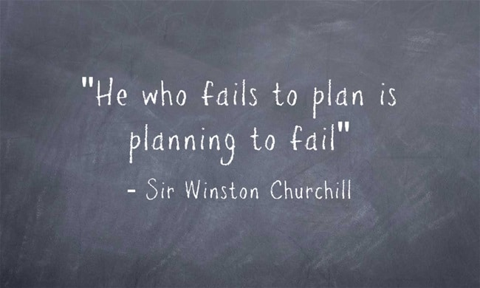
Notes:
Skyfie 2:
Ek is mal oor hierdie aanhaling van Winston Churchill "Hy wat nie beplan nie, beplan om te misluk.” Jy het 'n plan vir jou toekoms nodig. Ons noem hierdie plan 'n 'persoonlike missieverklaring'. 'n Persoonlike missieverklaring is 'n plan vir jou lewe wat alle hoofkategorieë van jou lewe dek: jou waardes, persoonlike sienings, fisiese en emosionele welstand, omgewingsverantwoordelikheid en doelwitte vir loopbaankeuses
Stephen Covey verduidelik dat 'n missieverklaring nie iets is wat jy oornag skryf nie. Dit verg diep introspeksie en noukeurige ontleding om jou eie persoonlike missieverklaring te skep. Selfs wanneer jy dit voltooi het, wil jy dit dalk gereeld hersien en klein veranderinge aanbring soos jou prioriteite en omstandighede verander. Sodra jy jou persoonlike missieverklaring geskryf het en jy is tevrede daarmee, sal dit jou eie persoonlike grondwet word. Dit sal jou visie en waardes uitdruk en dit sal jou in die lewe lei.
'n Visie is die groter prentjie – 'n stel waardes wat jou in staat sal stel om die soort mens te word wat jy streef om te wees. 'n Missieverklaring is die manier waarop jy die visie vir jou lewe sal bereik. Om 'n voorbeeld uit argitektuur te gee - jou visie sou die tipe huis wees wat jy sou bou, maar die missiestelling sou die bloudruk wees wat jy volg om daardie huis te bou.
(Onderwysernota: die volgende drie skyfies sal saam met Aktiwiteit 1-4 werk en leiding gee vir elke stap. Gee leerders 5min per skyfie om aan hul missieverklaring te werk en om die riglyne in Aktiwiteit 1-4 te gebruik.)

Slide 3

Notes:
Skyfie 3- Gee 5min
Wanneer jy 'n persoonlike missieverklaring skryf, waar begin jy?
Daar is VIER faktore waarna ons sal kyk:
A: Begin deur na te dink oor watter waardes vir jou belangrik is. Kyk na die lys op die skyfie en dui jou top VYF waardes aan wat jy voel belangrik is. Sê waarom jy elke waarde gekies het en waarom dit vir jou belangrik is. Verduidelik hoe hierdie waardes jou reaksies op die mense in jou lewe beïnvloed.
B: Vervolgens moet jy jou persoonlike sienings oorweeg (Aktiwiteit 2).
Dit is jou eie persoonlike reaksies en menings oor jou toekoms, godsdiens, kultuur en waardes. Oorweeg hierdie DRIE gebiede. Skryf jou eie persoonlike siening oor elk van hierdie punte.
Die belangrikheid van 'n universiteitsgraad om 'n suksesvolle loopbaan te hê
Hoe belangrik is familie in jou lewe? Hoe definieer dit hoe jy leef?
Wat is jou mening oor die belangrikheid daarvan om elke dag te oefen?

Slide 4
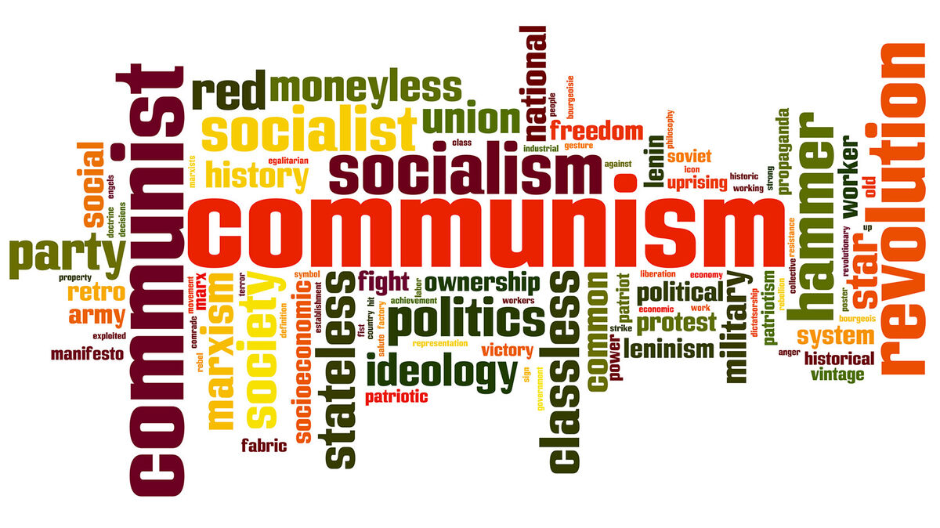
Notes:
Skyfie 4: Gee 3min
C: Om jou persoonlike missiestelling te skryf, moet jy diep duik om jou prioriteite en oortuigings te verduidelik en te verstaan; en om jou gedrag in lyn te bring met jou oortuigings. Jy sal ophou toelaat dat die lewe jou dryf. In plaas daarvan sal jy 'n missie hê en jy sal jou lewe volgens hierdie missie lei. Dit beteken om te weet wat jy glo en watter ideologie (geloofstelsel) jy glo jyself en die samelewing moet nastreef.
Lees die voorbeeld in Aktiwiteit 3 en lig voorbeelde uit die teks van geloof en ideologie uit.

Slide 5

LEEFSTYL
Notes:
Skyfie 5: 5min
Die laaste deel van jou persoonlike missiestelling is om jou lewenstyl, omgewingsverantwoordelikheid en doelwitte in ag te neem.
Jou leefstyl is hoe jy nou leef. Bv. hoe gereeld jy oefen of hoe gesond jy eet. Onthou jou missiestelling is 'n doelwit, so dit kan insluit wat jy graag wil bereik. Dit kan ook emosionele welstand en doelwitte vir familie, soos om eendag getroud te wees, insluit.
Ons het die afgelope paar lesse gesien hoe belangrik dit is om omgewingsverantwoordelik te wees. Oorweeg hoe jy van plan is om meer volhoubaar te leef.
Laastens, wat is jou doelwitte vir jou loopbaankeuses / of studies in die komende jare.
Beantwoord die vrae oor Deel D van Aktiwiteit 4 (in jou Les 4 – Werkkaart).

Slide 6
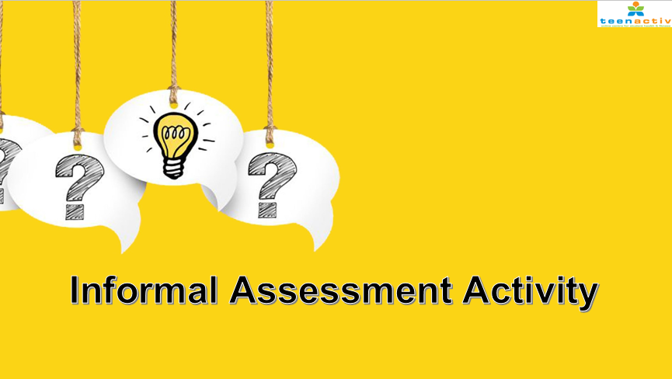
INFORMELE ASSESSERINGSAKTIWITEIT
Notes:
Skyfie 6:
Hierdie volgende afdeling kan 'n bietjie langer neem as die les. Hierdie vrae is daar om jou te help om voor te berei vir jou eksamens hierdie kwartaal. Beantwoord hierdie vrae asof dit 'n regte toets is, sodat jy kan sien hoe goed jy die konsepte uit hierdie onderwerp verstaan.
Voltooi Aktiwiteit 5 – Informele Assessering (in jou Les 4 – Werkkaart).
(Noem aan leerders dat 'n KRITIES BESPREEK vraag ingesluit word)
Voltooi Aktiwiteit 5 op jou eie (d.w.s. dit is 'n individuele aktiwiteit)
Antwoorde op die vrae sal voor die einde van die les as 'n klas bespreek word.

Slide 7
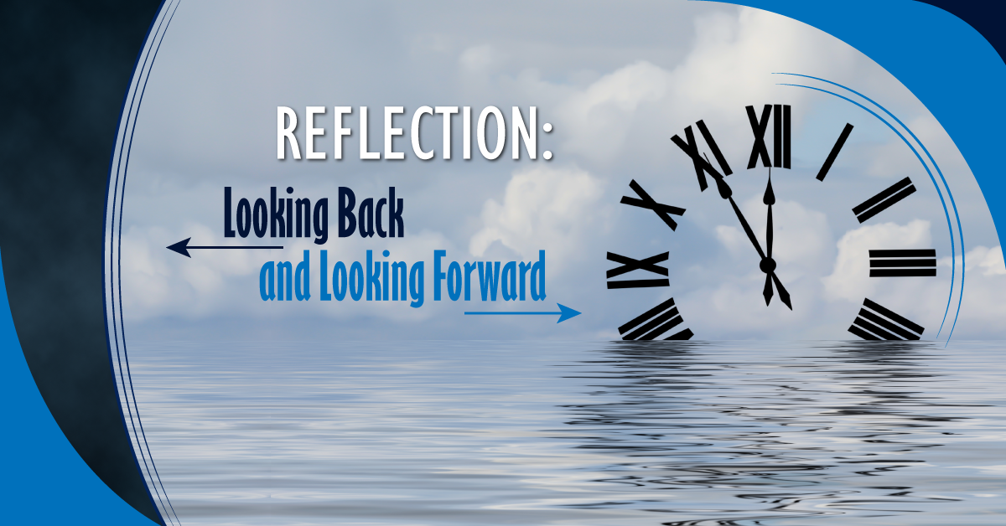
REFLEKSIE:
KYK TERUG
EN KYK VORENTOE
Notes:
Skyfie 7: Refleksie: 3min
Die uitdaging om 'n persoonlike missiestelling te skryf, is om te sien waar jy op die oomblik veranderinge in jou lewe moet aanbring om te kom waar jy eendag wil wees.
Beskryf in jou refleksie (Aktiwiteit 6) DRIE areas van jou persoonlike missieverklaring wat nou veranderinge benodig. Bespreek watter veranderinge jy kan aanbring.

